Slide 1
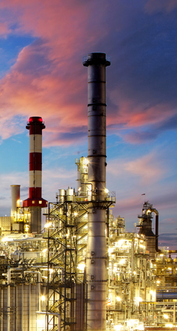
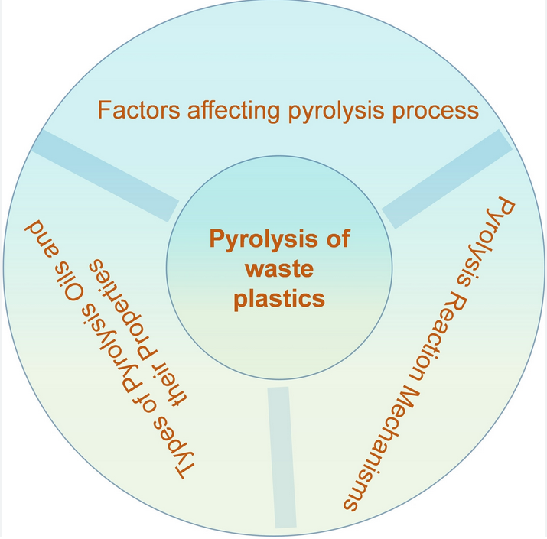
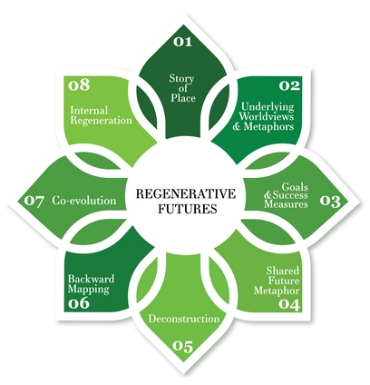
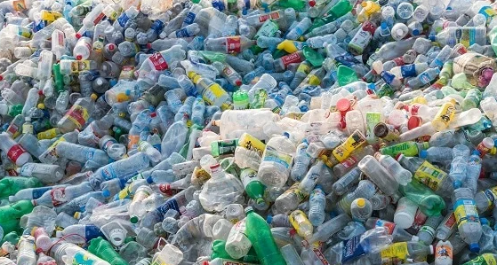
INOVACE předmětu Management Inovací a Investic pro UR
projekt NEW Trends in Education of Sustainability Oriented Courses – NEWTEC (v rámci programu Vzdělávání Fondů EHP 2014-2021)
Cíle předmětu
Cílem předmětu je seznámit posluchače s udržitelným přístupem k managementu inovací se zaměřením na ekonomickou efektivnost, udržitelnou výrobu a spotřebu při současných vědecko-technických a společenských podmínkách a výzvách. Důraz je kladen na vztah managementu inovací k chemickým výrobám, k životnímu prostředí a udržitelnému rozvoji. Jsou představeny cirkulární modely, regenerativní a udržitelné politiky, diskutovány kritické, představeny současné metody a nástroje projektového řízení a hodnocení efektivnosti inovací.
Popis změn:
Na základě peer-learning aktivity I (Circular Economy and Value Creation) a peer-learning aktivity II (kurz Economy and Society) byly provedeny následující inovace v obsahu předmětu:
Zaveden princip regenerativního rozvoje, zejména v oblasti nakládání s environmentálními zdroji a nakládání s neobnovitelnými zdroji v procesních odvětvích.
Prezentace 1 doplněna o vyjádření potřeby dekarbonizace průmyslu spolu s nově formulovanými závazky vyplývající z balíčku Fit for 55.
Prezentace 2 doplněna o pojetí cirkulární ekonomiky s detailním vyjádřením možností chemické recyklace.
Prezentace 3 doplněna o rozšířené pojetí saturace zákazníkovy hodnoty. Samotné pojetí hodnoty podle Kotlera bylo doplněno o pojetí podle Vlčka a zaveden etalon optima zákazníkovy potřeby.
Prezentace 4-5 doplněny o hodnotové pojetí inovací podle inovační dominanty a hodnotové vyjádření pro strategie rudého i modrého oceánu.
Prezentace 6 rozšířena o nové indikátory měření udržitelnosti inovací zejména pro oblast sociální, etickou.
V semináři 6 byl rozebírán posun přístupu auditorských firem ve vztahu k reportingu s patrným těžištěm v oblasti ESG, udržitelnosti a reakce na klimatickou změnu.
V prezentaci 7 byla přidána charakteristika vnějšího prostředí VUCA, charakterizující souhrnně turbulenci současného prostředí.
V prezentaci 8 byly doplněny principy udržitelnosti pro fázi plánování projektu s důrazem na vybalancování společenských, environmentálních a ekonomických zájmů podniku.
V prezentaci 9 doplněny nové podklady pro evropskou metodiku řízení projektů PM2.
V seminářích byl podpořen model skupinové práce a prezentace již během samotného semináře, což podpořilo míru diskuze nad zadanými úkoly.
Závěrečný test předmětu byl doplněn o otázky energetické náročnosti průmyslu, materiálové soběstačnosti EU, možnosti chemické a mechanické recyklace, tvorby hodnoty pro jednotlivé stakeholdery, požadavky ESG a konceptu aktivního občanství a občanské spoluodpovědnosti.
Případová studie
Evropská strategie pro kritické suroviny
Využijte dokument ZPRÁVA o evropské strategii pro kritické suroviny | A9-0280/2021 | Evropský parlament (europa.eu)
V části: Výzvy a příležitosti vyjádřete souhlas/nesouhlas s obavou, že:
„že přechod EU ke klimatické neutralitě by neměl nahradit závislost na fosilních palivech závislostí na surovinách“ (bod 3)
A jak by tedy mohlo být klimatické neutrality dosaženo?
Řešení
Proběhlo nejprve formou skupinová práce a následné prezentace během semináře a zhodnocení formou moderované diskuze.
Projekt EHP-CZ-ICP-4-019 „NEW Trends in Education of Sustainability Oriented Courses – NEWTEC“ je financovaný z Fondů EHP 2014 – 2021 program Vzdělávání. Prostřednictvím Fondů EHP přispívají Island, Lichtenštejnsko a Norsko ke snižování sociálních a ekonomických rozdílů v Evropském hospodářském prostoru (EHP) a k posilování spolupráce s patnácti evropskými státy.
www.eeagrants.cz

